Slide 1
СМАГИН МАТВЕЙ ИВАНОВИЧ
Родился:
8 августа 1911 года
в с. Пешая Слобода
Нижнеломовского района
Пензенской области.
23 июня 1941 года
был призван на Великую Отечественную войну Нижнеломовским райвоенкоматом.
Был участником Финской войны 30 ноября 1939- 13 марта 1940 гг.
Пропал без вести
в июле 1941 года

Slide 2
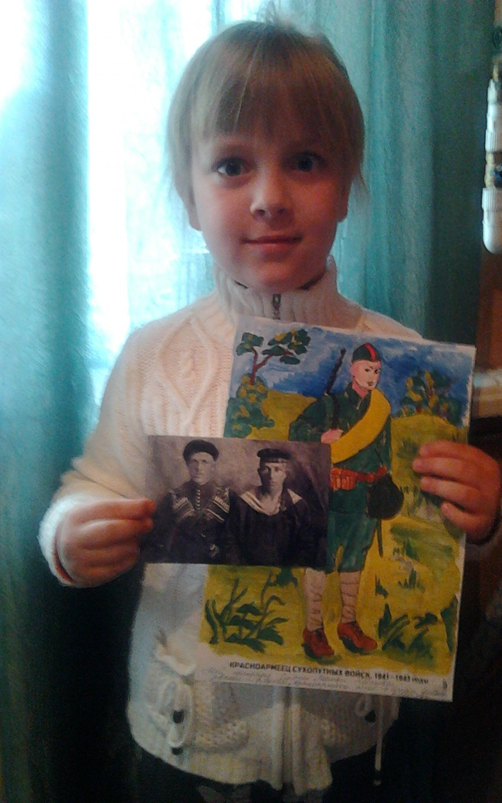
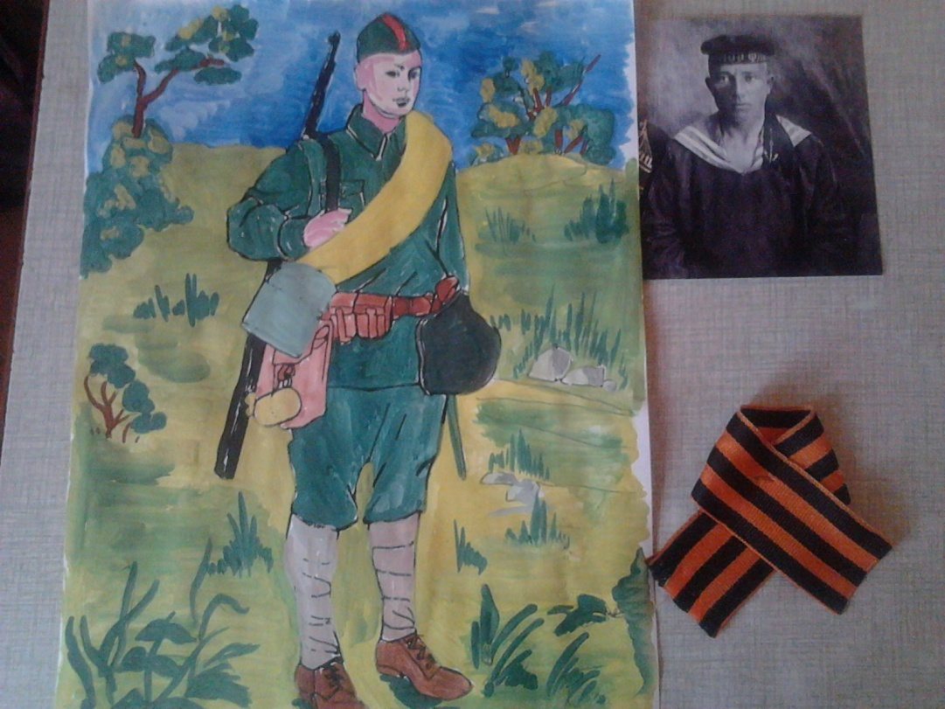
Мой прапрадедушка
СМАГИН МАТВЕЙ ИВАНОВИЧ
(8.08.1911-_.07.1941) пропал без вести
в июле 1941 года
Звание: красноармеец

